Slide 1
提案 SBOM関連情報のキュレーション
Hiro Fukuchi

Slide 2
提案：SBOM関連情報のキュレーション
背景
SBOMの重要度が高まっている状況
SBOM関連情報が溢れている
濱さんが（目利きになって）取捨選択して情報発信してくれている
情報を整理し、なるべく最新の状態を共有できると役に立つ
目利きを増やして、情報を集める（Slackでのやり取り）
情報を整理、メンテナンスして発信する
対象
Tool
関連情報
当局の発信、規格化の動き
論文
Webinar
イベント
成果物イメージ
GitHub上で、Markdown形式でメンテナンス

Slide 3

トライアル
トライアル
SBOM Toolに関して整理
対象：LearnSBOMサイト
YouTubeによるSBOMに関するToolの紹介
https://www.youtube.com/channel/UCXhofvKvifk97oz89vvtamA
5分程度の紹介ビデオで概要を把握できる
全体統一した項目で作成されているので、使いやすい、整理しやすい
Generator, Convertorなどカテゴリを分けて整理
主な対象SBOM：CycloneDX, SPDX
整理したこと
Tool名、Tool概要、対象SBOM、リソースを抜き出して、Excelを作成
PlayList
SBOM Generators
SBOM Utility tools
SBOM Converters
Security Tools

Slide 4
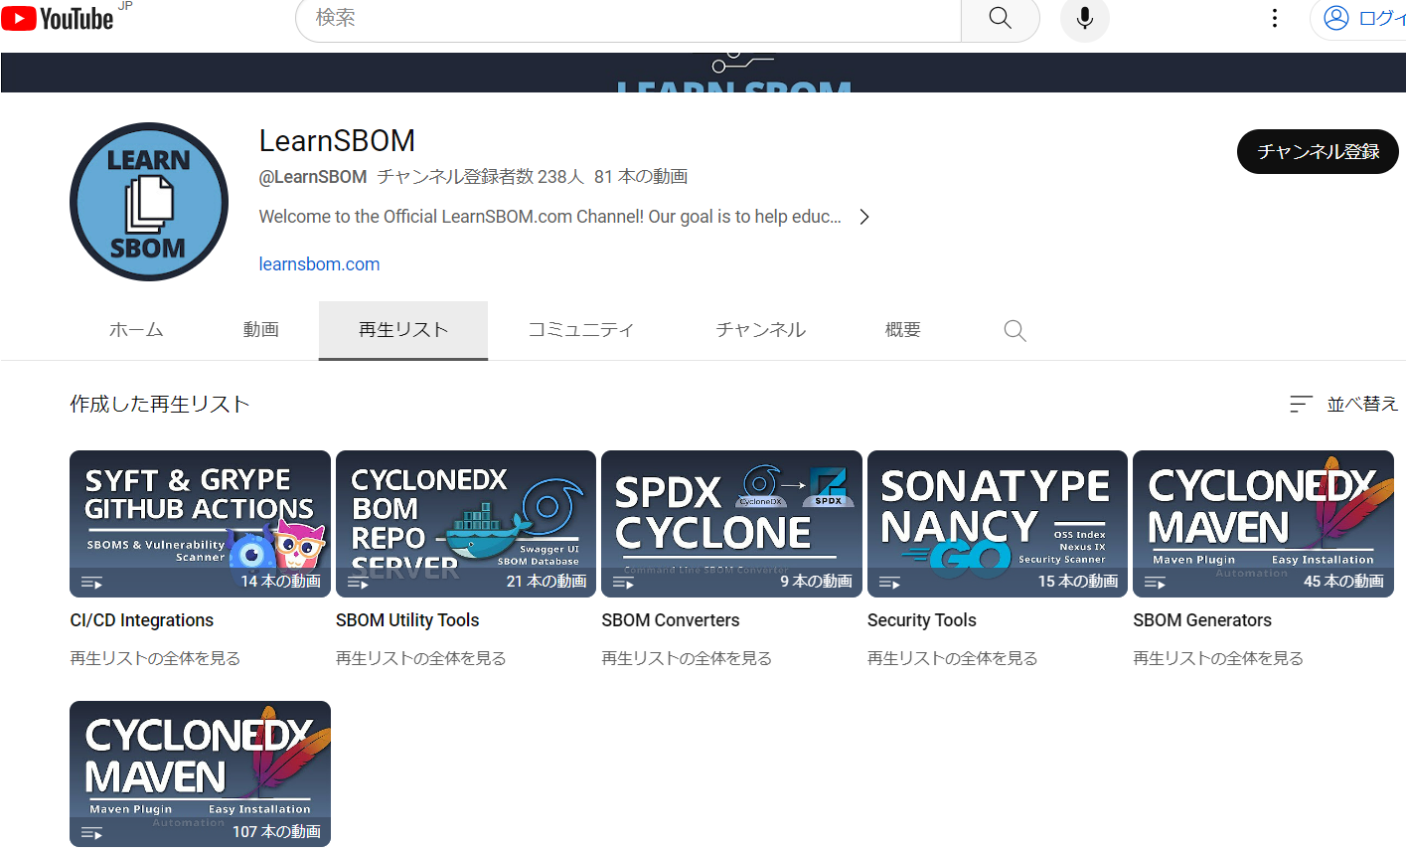

Slide 5

YouTubeChannel | Tool | Target SBOM/Info | YouTube URL | Summary | Chapter | Resources
SBOM Utility Tools | CycloneDX SBOM Repository | CycloneDX | Tool Review: CycloneDX SBOM Repository | Summary The CDX-BOM-Repo is a Docker Container that creates a customizable SBOM repository for CycloneDX SBOMs. In this video, we will demonstrate how to set up the container and how to access/manage the Repo. | Chapters 0:00 Intro 0:24 Enviroment Variables 1:00 Local Host Startup 2:18 Adding an SBOM 3:00 Retrieving an SBOM 3:27 Deleting an SBOM 3:38 Remote Host Startup 3:56 Adding SBOM File 4:15 Swagger UI View 5:34 Search Command 6:17 BOMExchange Command 7:06 Final Thoughts 7:25 Thanks For Watching! | Resources 🎯 GitHub: https://github.com/CycloneDX/cycloned... 🎯 Learn More About CycloneDX: https://cyclonedx.org/
 | Markdown SBOM Tool | CycloneDX | Tool Review: Markdown SBOM Tool | Summary Markdown SBOM Tool (mdbom) is a Python Package that takes CycloneDX SBOMs and converts them to a markdown file. In this video, we will demonstrate converting an SBOM using the default provided .md template and viewing the results. | Chapters 0:00 Intro 0:18 Installation 0:32 Additional Setup 0:50 Convert Command 1:20 View Markdown Result 1:35 Customable Options 1:59 Final Thoughts 2:23 Thank You for Watching! | Resources 🎯 GitHub: https://github.com/HaRo87/mdbom 🎯 Documentation: https://haro87.github.io/mdbom/0.3.0/ 🎯 Jinja Template Guide: https://jinja.palletsprojects.com/en/... 🎯 Learn More About CycloneDX: https://cyclonedx.org/
 | SPDX Java Tool | SPDX | Tool Review: SPDX Java Tool | Summary SPDX Java is a binary tool used to handle SPDX SBOMs. The tool is capable of SPDX SBOM generation, conversions, comparisons, verifications, and viewing. In this video we demonstrate all of these capabilities and explain the results. | Chapters 0:00 Intro 0:28 Installation 1:30 Command Overview 2:26 Convert Command 3:34 Comparing Output 4:22 Verify Command 5:33 Viewer Command 6:33 Final Thoughts 6:43 Thanks for Watching! | Resources 🎯 GitHub: https://github.com/spdx/tools-java 🎯 Latest Binary Release: https://github.com/spdx/tools-java/re... 🎯 More About SPDX: https://spdx.org/

